Slide 1
搜索大会
2019

Slide 2
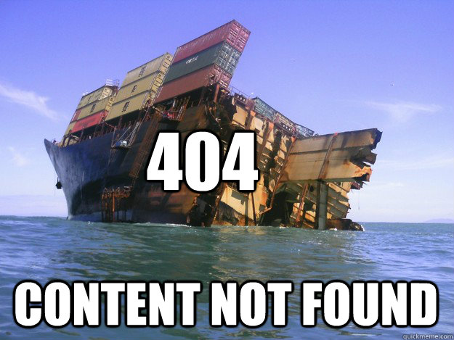
404大会？

Slide 3
原因
反胃
肚子疼

Slide 4
资源
设计师自我修养 pdf
知名模特 - 化妆品 知名音乐人 - 耳机
象棋 围棋 教程
结合具体的工具在淘宝找素材 -- 如 针管笔

Slide 5
研究
黄金价格
系统化 中医药理论

Slide 6
推广
推荐自己的小程序给微博大号们

